Slide 1

« Письменная нумерация в пределах 1000»
3 класс
УМК «Школа России»
Учебник 3 класс 2 часть
М. Моро, М.А. Бантова,
Г.В. Бельтюкова

Slide 2
6 апреля.
Классная работа.

Slide 3
Представьте в виде суммы разрядных слагаемых числа
160 =…+…
207 =…+…
345 =…+…+…

Slide 4
Вычисли.
700+50+7=
200 – 90 – 10 =
960- 60+10=
300+83 +3 =

Slide 5
Логическая разминка
Устно
12 метров
Ответ: 5 распилов

Slide 6
Вдоль одной стороны огорода надо поставить изгородь. Длина огорода 10 м. Сколько потребуется столбов. Чтобы поставить их по длине огорода на расстоянии 2 м друг от друга?
2 м 2м 2 м 2 м 2 м
Проверка:
6 столбов

Slide 7
Сколько десятков в 1 сотне?
Сколько единиц в 1 сотне?
Сколько десятков в 10 сотнях?
Сколько единиц в 100 десятках?
1 сот.=10дес.=100 ед.
10 с.=100дес.=1000ед

Slide 8
№1 стр. 51
1 сот. 2 дес. = 12 дес. = 120 ед.
150 =…. дес.
270 = …. дес.
400 = … дес.
300 = … сот.
900 = … сот.
25 дес. = … ед.
5 сот.= …. ед.

Slide 9
№6 стр. 51
а = 18 см
в = ? – в 3 раза м.
с = 14 см
Р = ? см
Р = а+в+с
в= 18 : 3
в = 6 см
Р= 18+6+14
Р=38 см
Ответ: периметр равен 38 см.
Р = 18 + 18: 6 + 14

Slide 10
Самостоятельная работа с учебником стр. 51 № 3, 5, 8.

Slide 11

Тема урока:
«Единицы массы.»

Slide 12
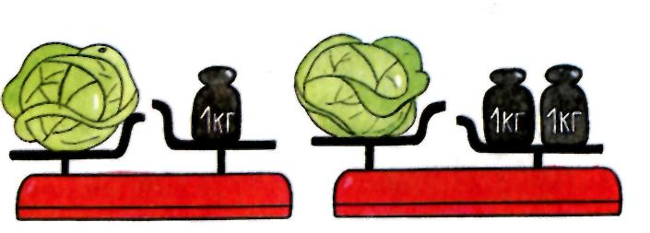

Slide 13
килограмм
«кило» - тысяча
1 кг = 1000 г

Slide 14

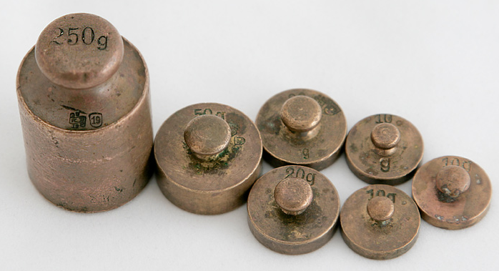
1 кг 2 кг 5 кг
100г 200г 500г
10г 20г 50г
1г 2г 5г

Slide 15
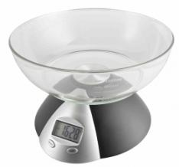
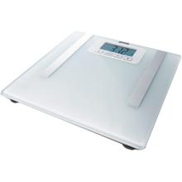
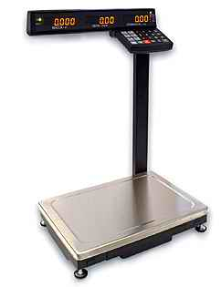
Виды весов
Электронные

Slide 16
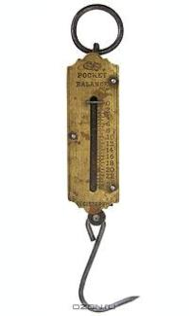
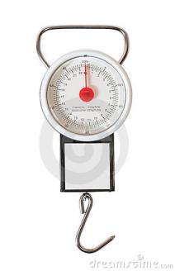
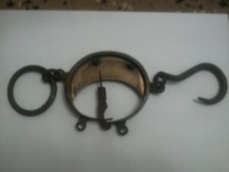
Виды весов
Ручные пружинные

Slide 17
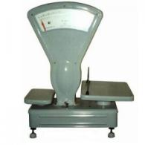
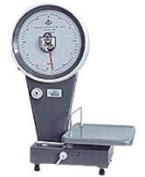
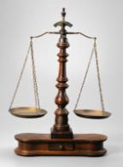
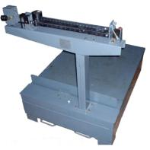
Виды весов
Рычажные весы

Slide 18
Самостоятельная работа с учебником стр. 54 № 1
.

Slide 19
Оцени себя

